Slide 1
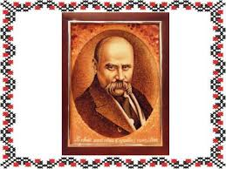

Slide 2
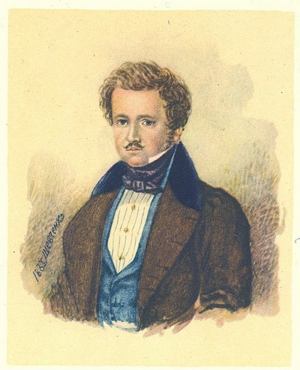
Портрет Енгельгарта

Slide 3
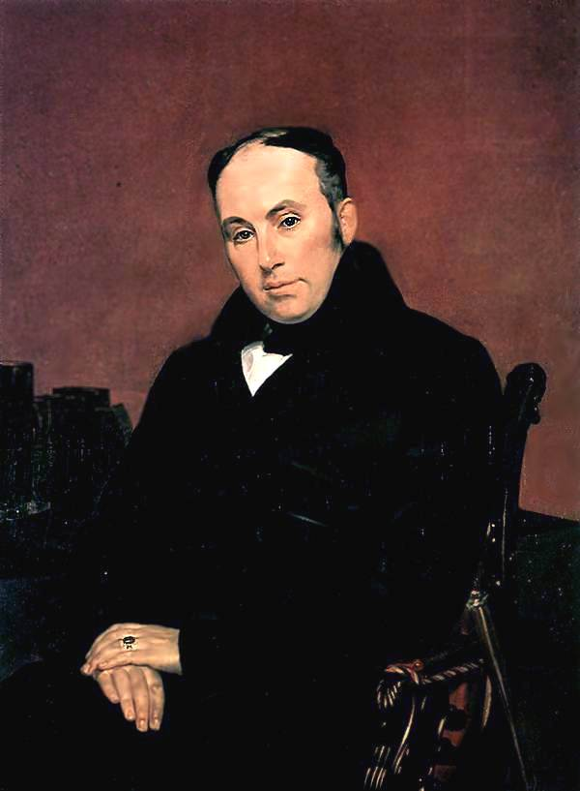
К. Брюлов Портрет В. Жуковського

Slide 4
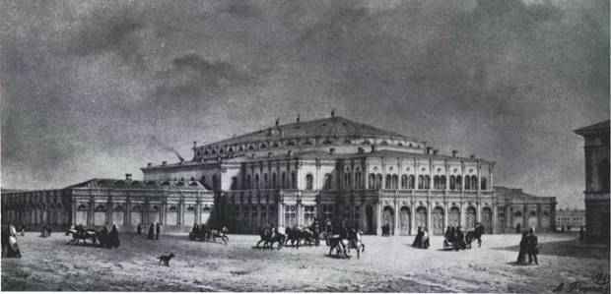
Санкт-Петербург

Slide 5
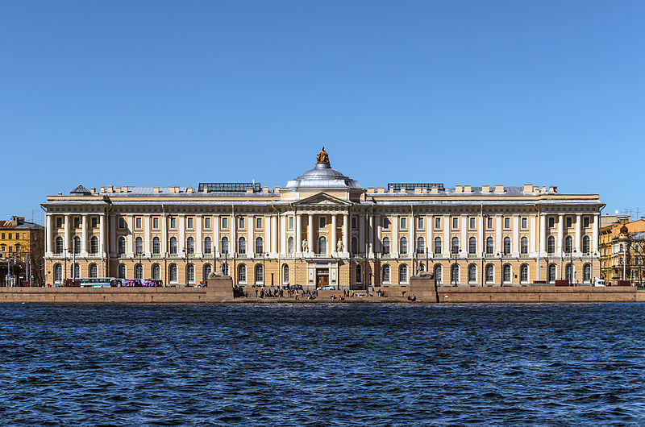
Академія мистецтв Санкт-Петербург

Slide 6
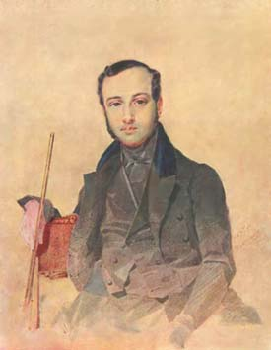
Портрет Є. Гребінки

Slide 7
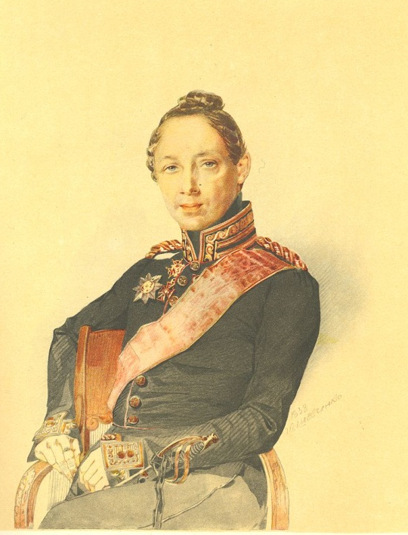
Портрет М. Луніна

Slide 8
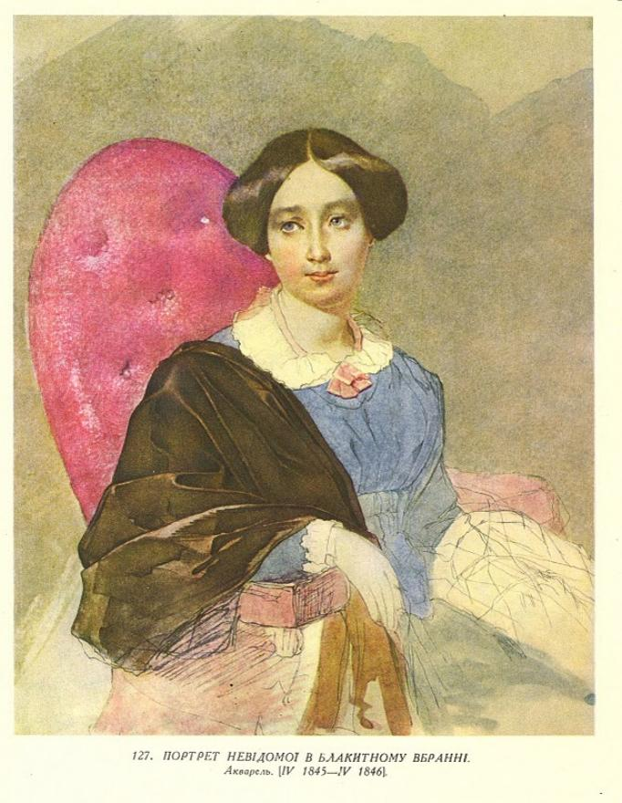
Портрет невідомої в блакитному вбранні

Slide 9
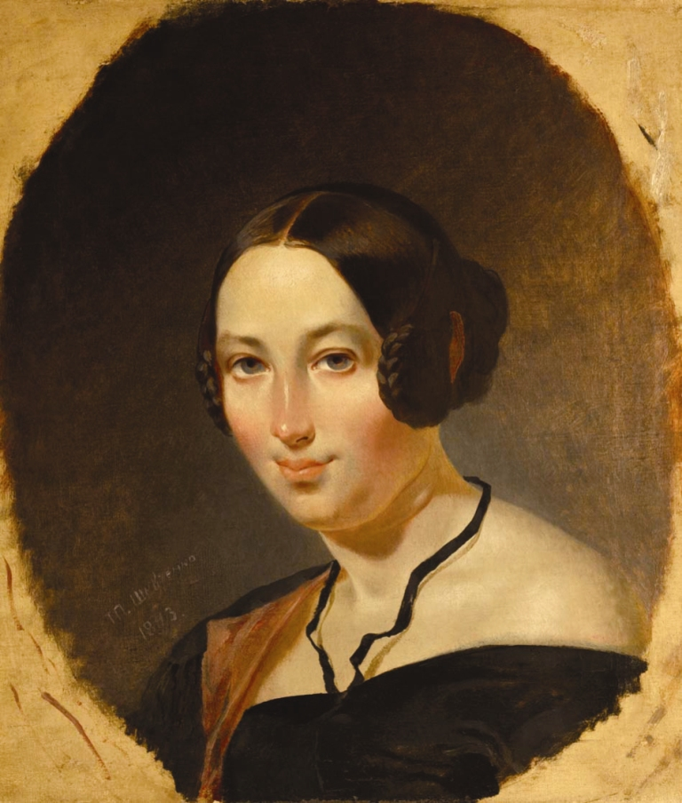
Портрет Маєвської

Slide 10
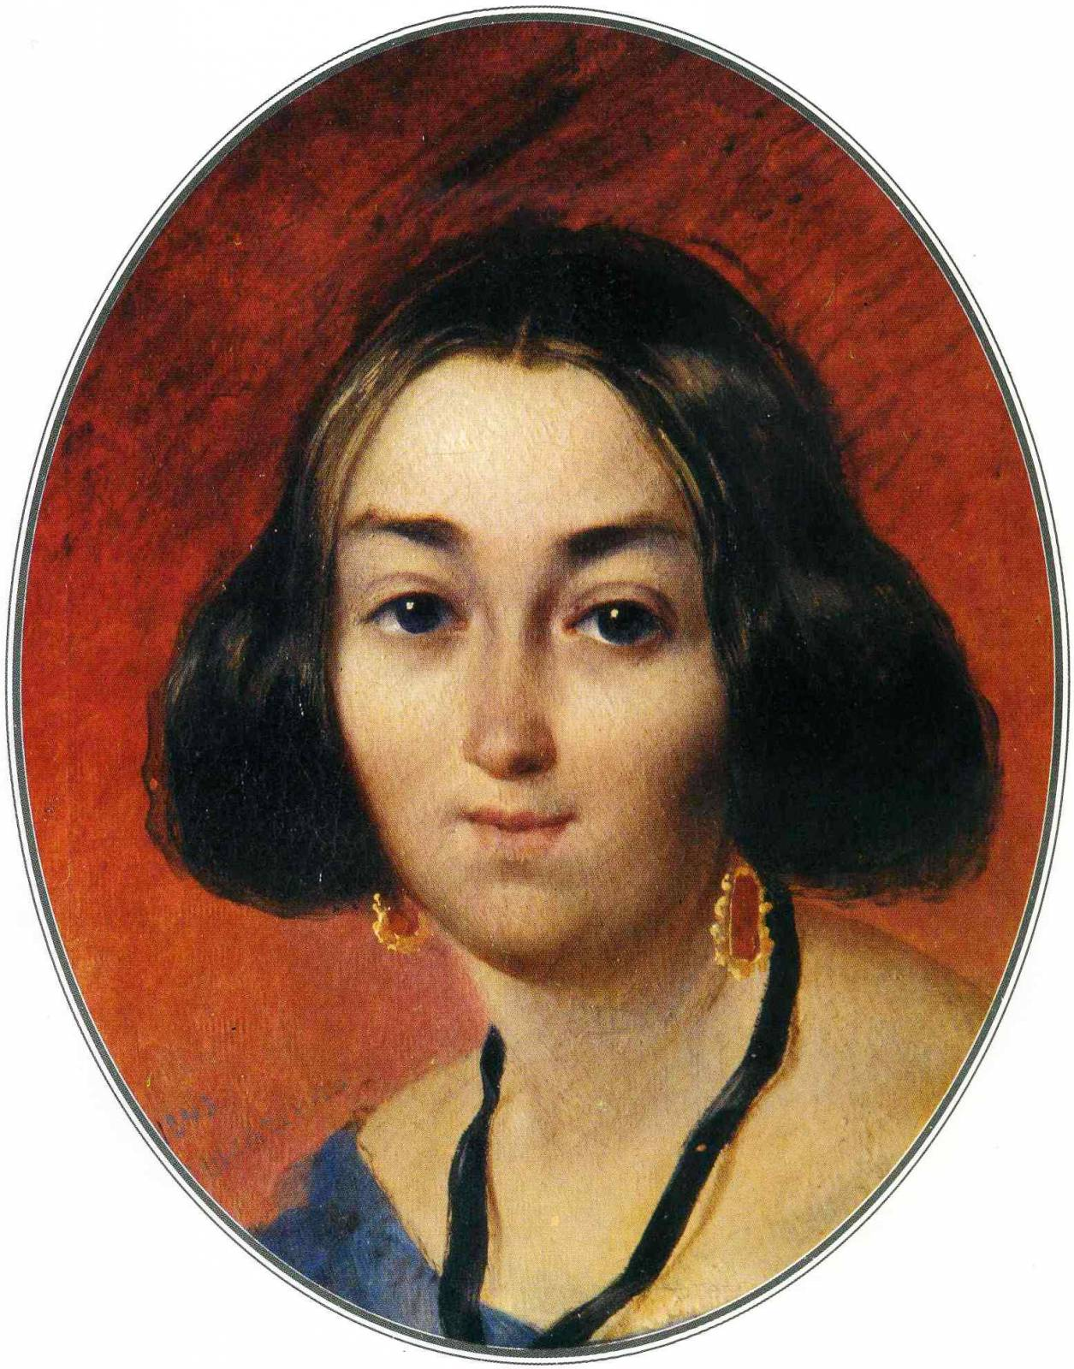
Портрет Г. Закревської

Slide 11
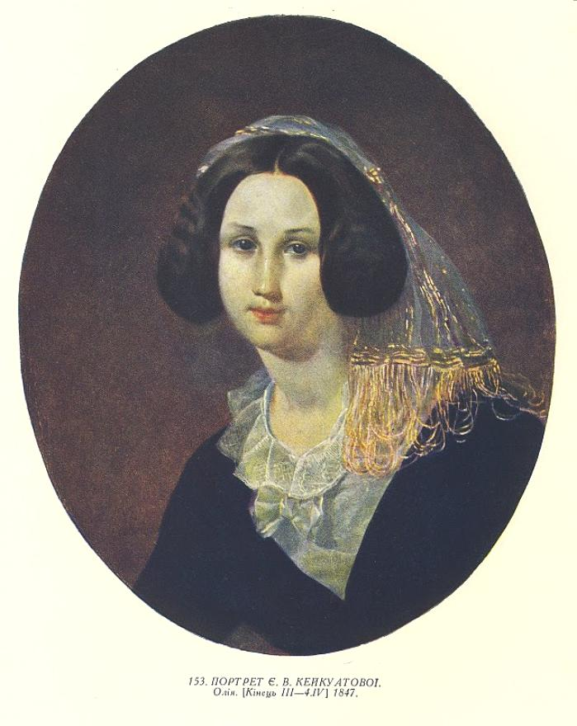
Портрет Є. Кейкуатової

Slide 12
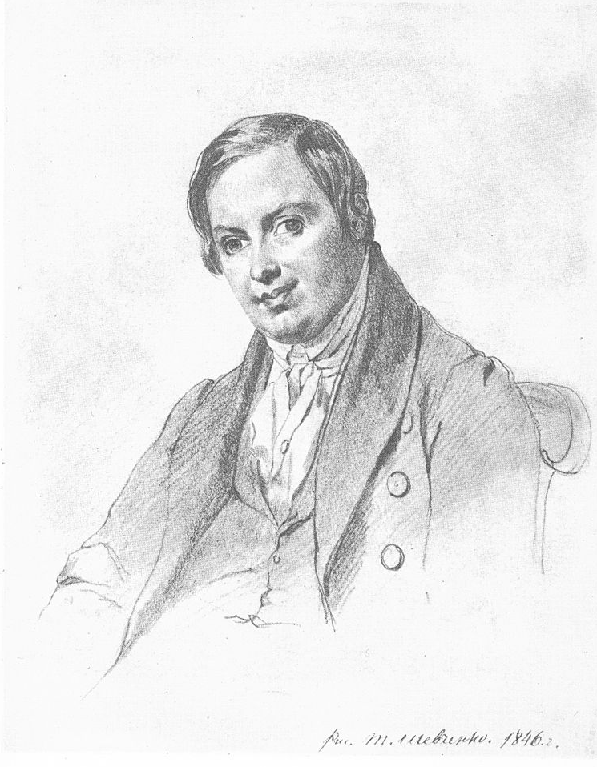
Портрет А. Лизогуба

Slide 13
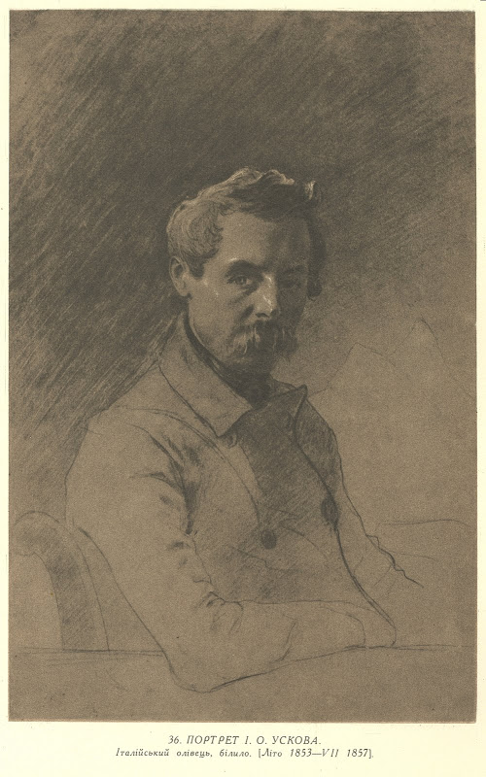

Slide 14
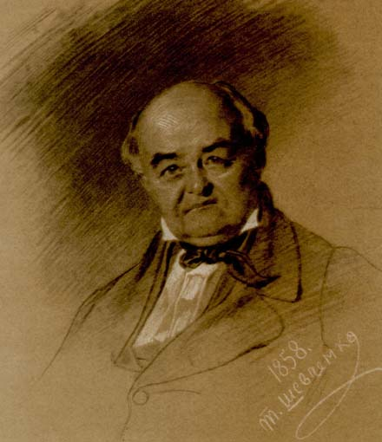
Портрет М. Щепкіна

Slide 15
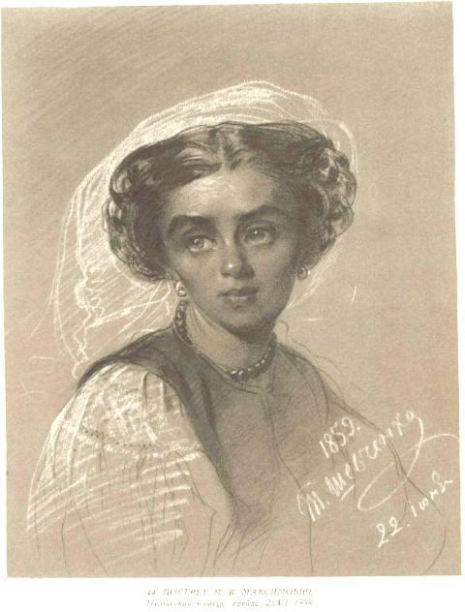
Портрет М. Максимович

Slide 16
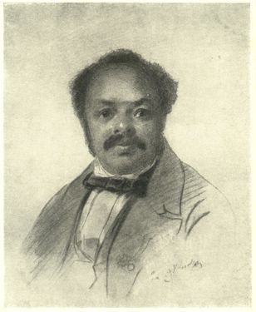
Портрет А. Олдріджа

Slide 17
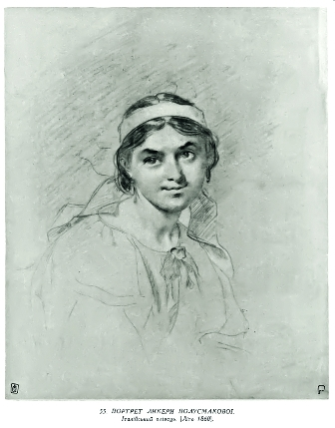
Портрет Л. Полусмакової

Slide 18
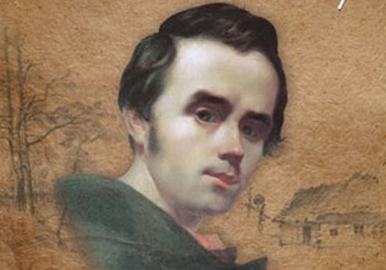
Автопортрет 1840 р.

Slide 19
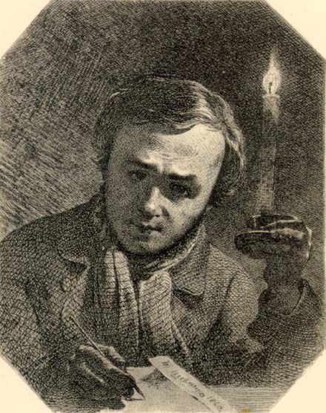
Автопортрет із свічкою

Slide 20
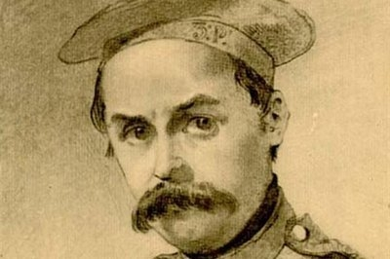
Автопортрет

Slide 21
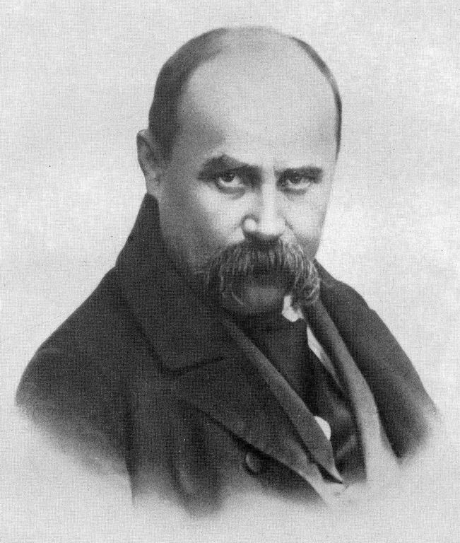

Slide 22
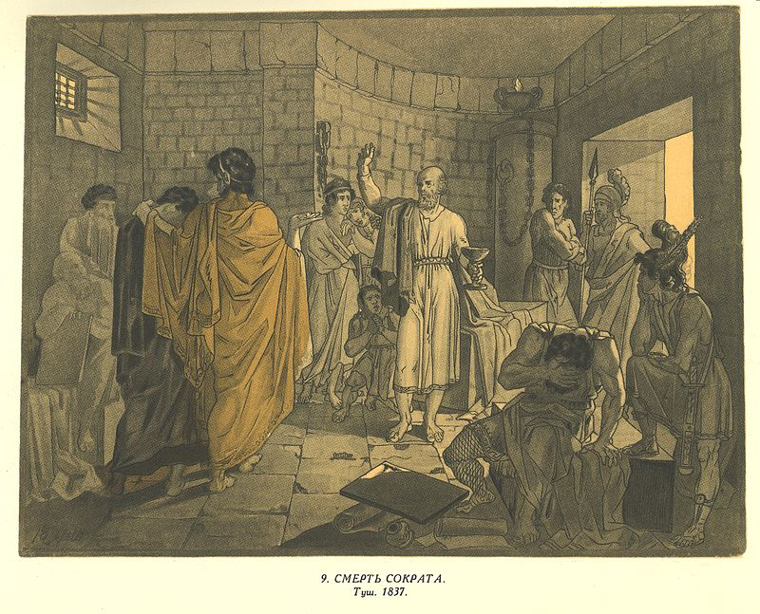

Slide 23
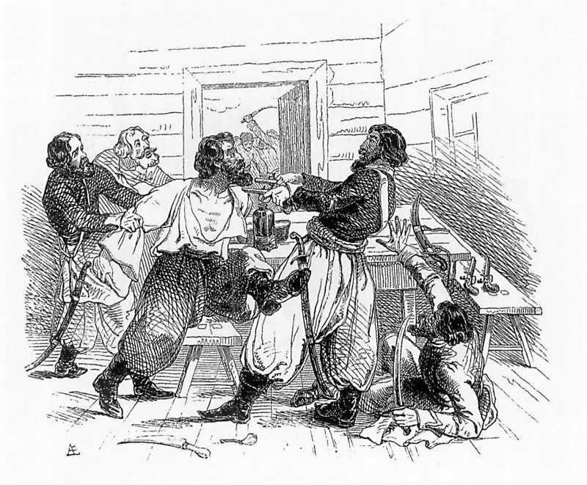
Арешт Пугачова

Slide 24
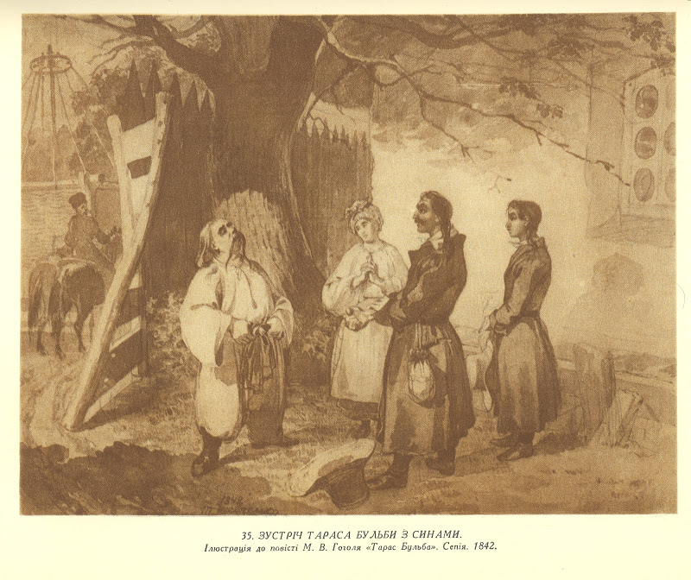

Slide 25
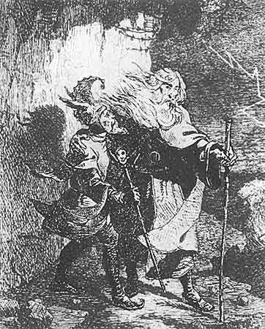
Король Лір

Slide 26
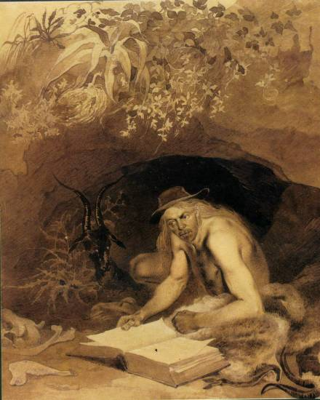
Робінзон Крузо

Slide 27
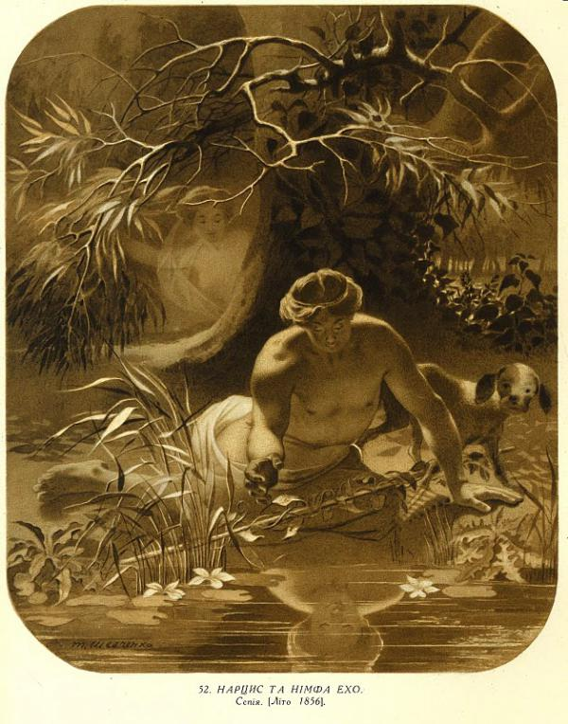
Нарциз та німфа Ехо

Slide 28
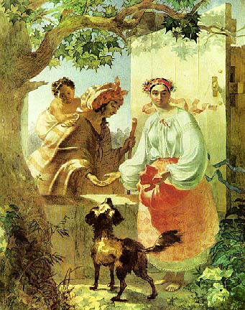
Циганка - ворожка

Slide 29
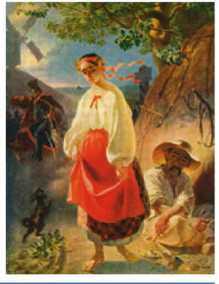
Катерина

Slide 30
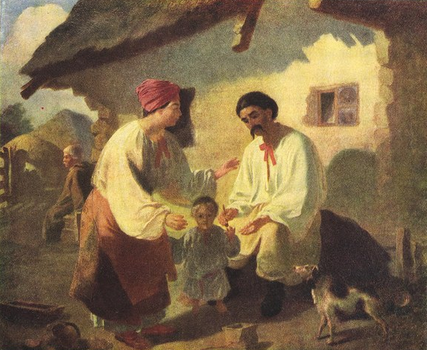
Селянська родина

Slide 31
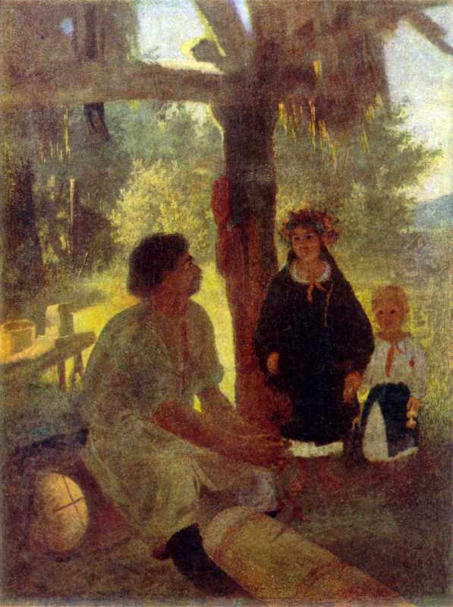
На пасіці

Slide 32
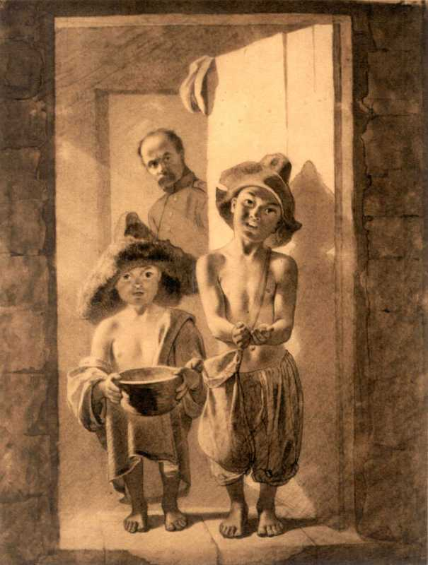
Байгуші

Slide 33
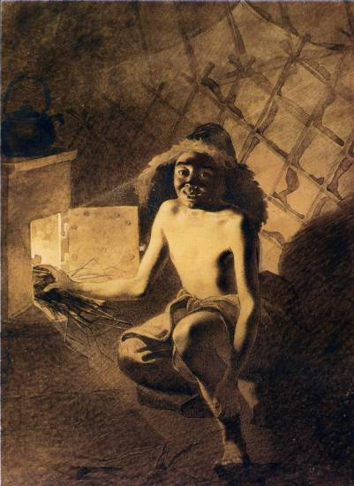
Хлопчик розпалює грубку

Slide 34
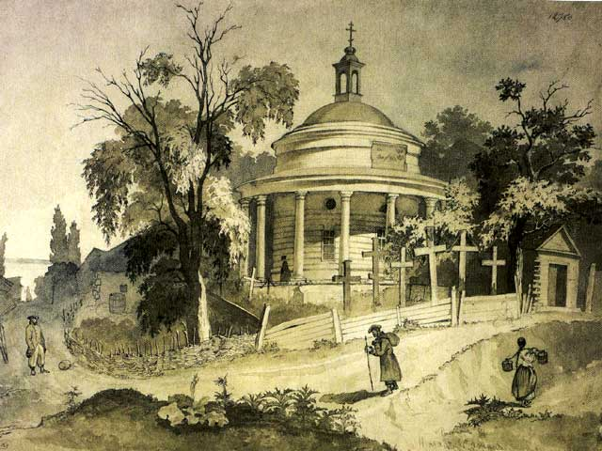
Аскольдова могила в Києві

Slide 35
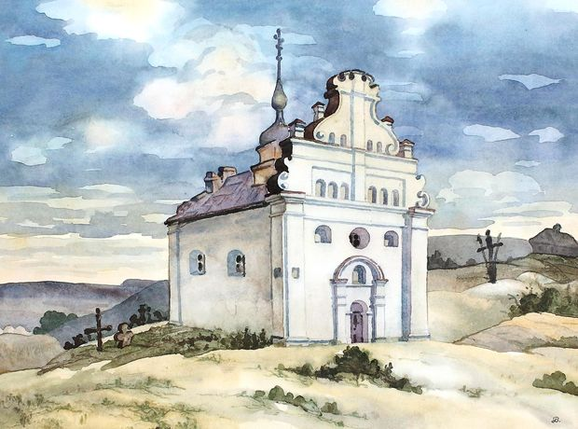
Богданова церква в Суботові

Slide 36
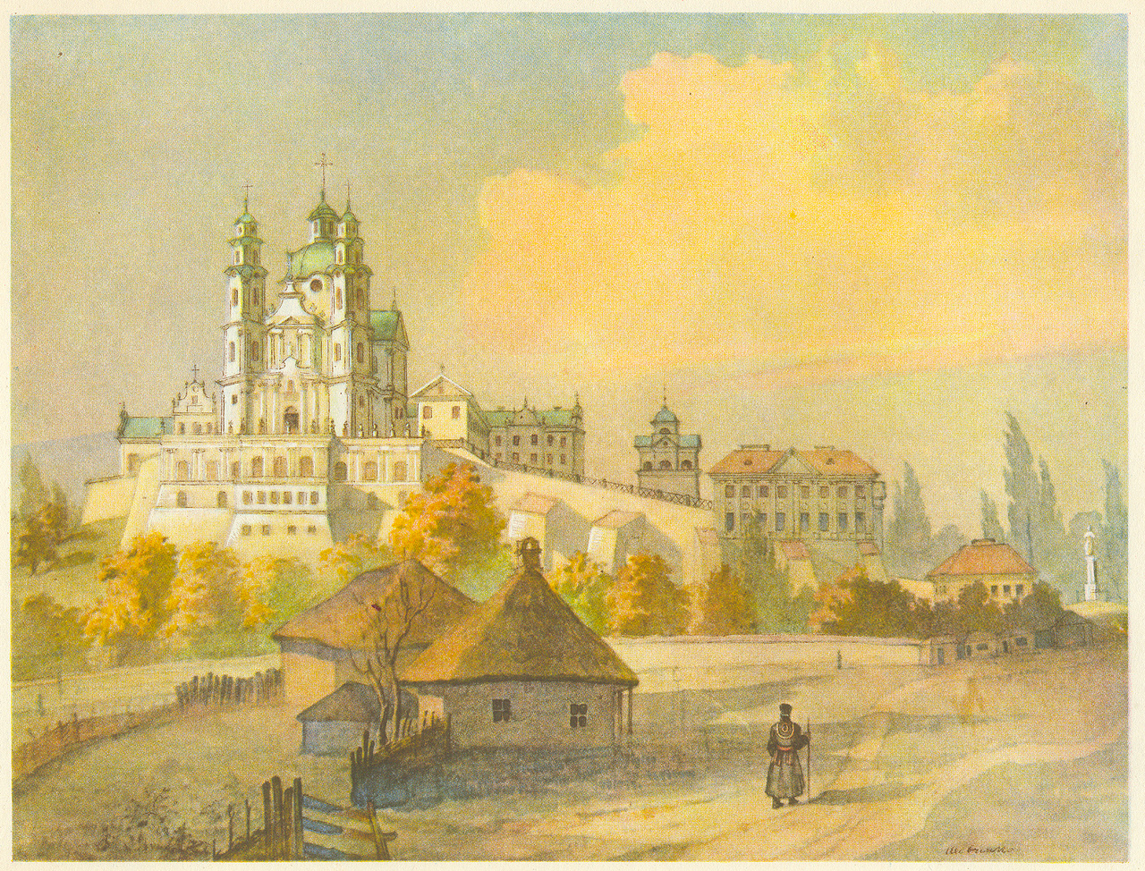
Почаївська Лавра з півдня

Slide 37
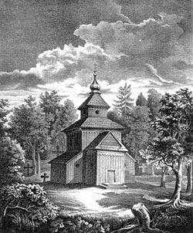

Slide 38
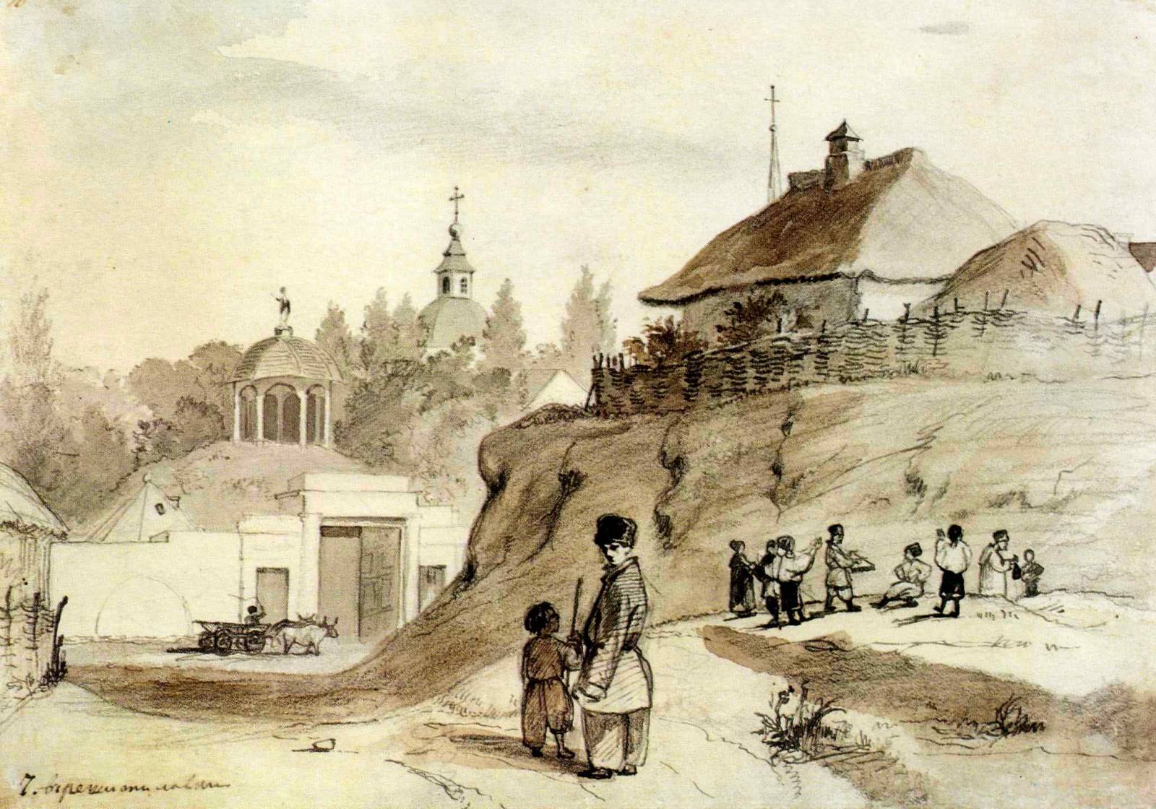

Slide 39
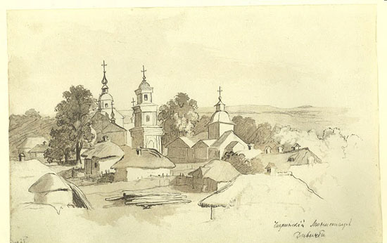
Чигиринський дівочий монастир

Slide 40
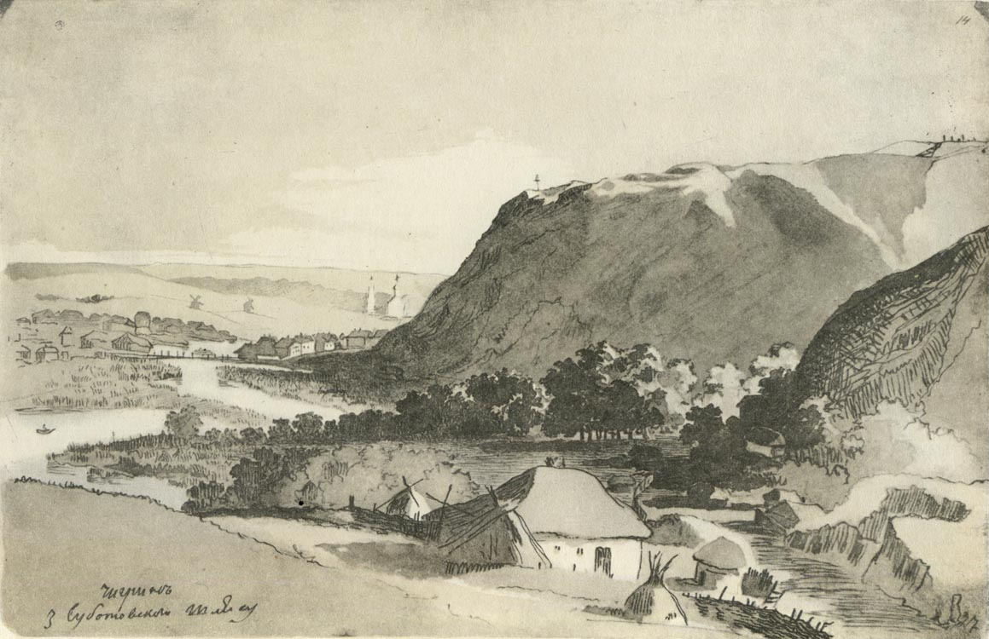
Чернігів із Суботівського шляху

Slide 41
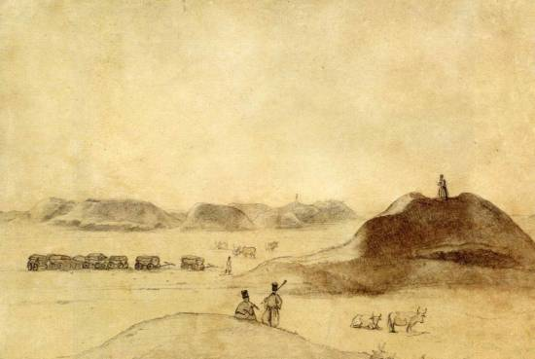
Чумаки серед могил

Slide 42
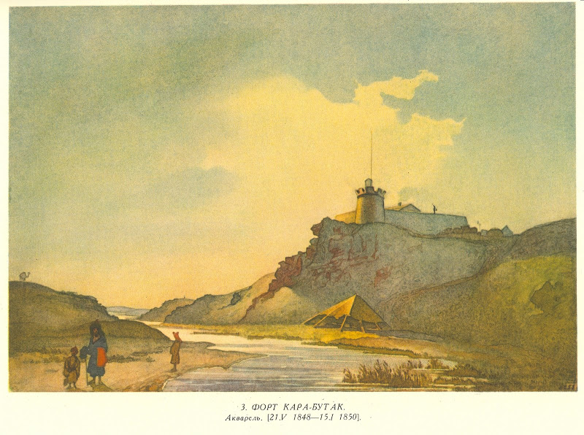

Slide 43
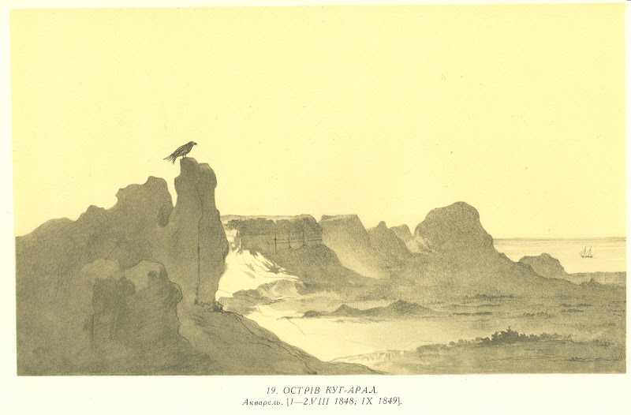

Slide 44
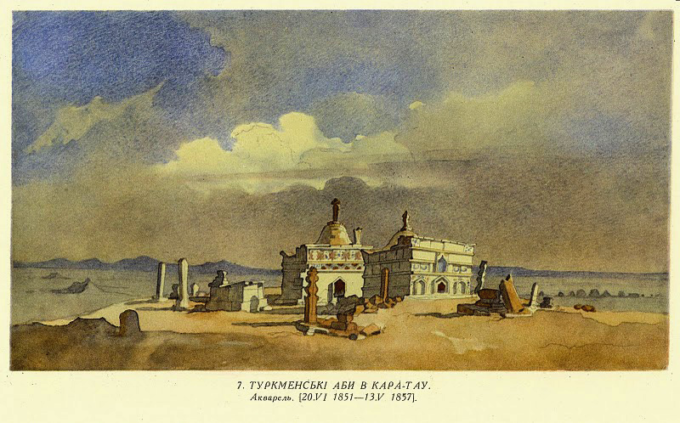

Slide 45
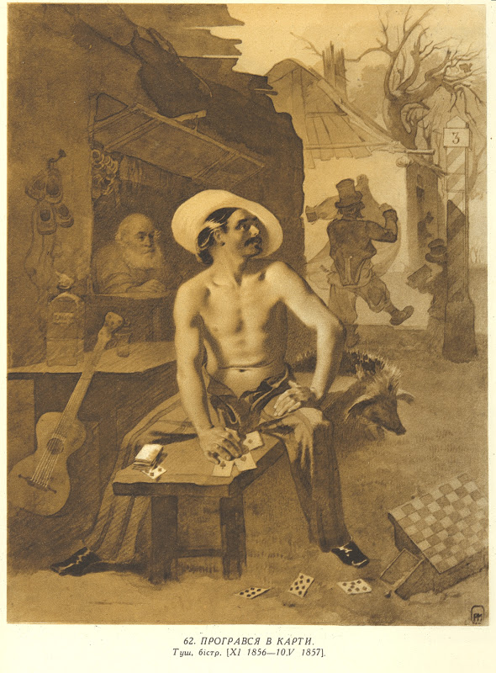
Програвся в карти

Slide 46
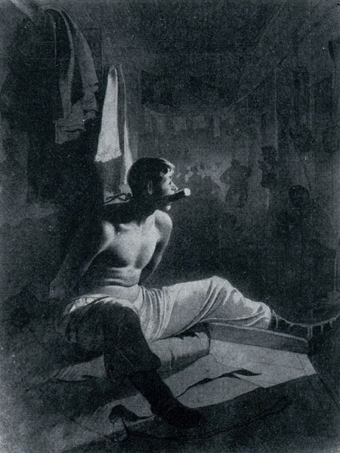
Кара колодкою із серії «Притча про блудного сина»

Slide 47
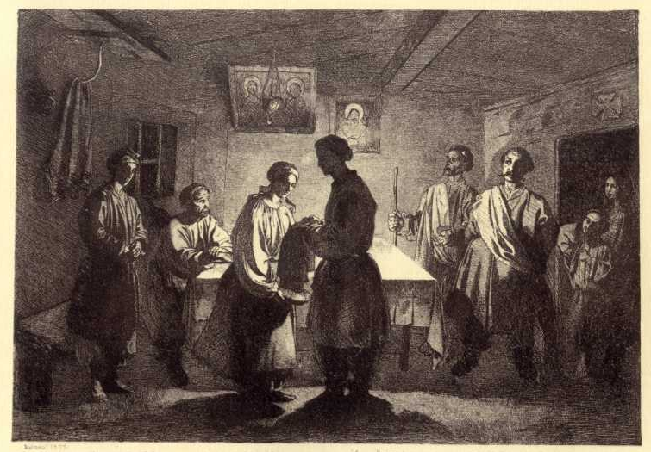
Старости

Slide 48
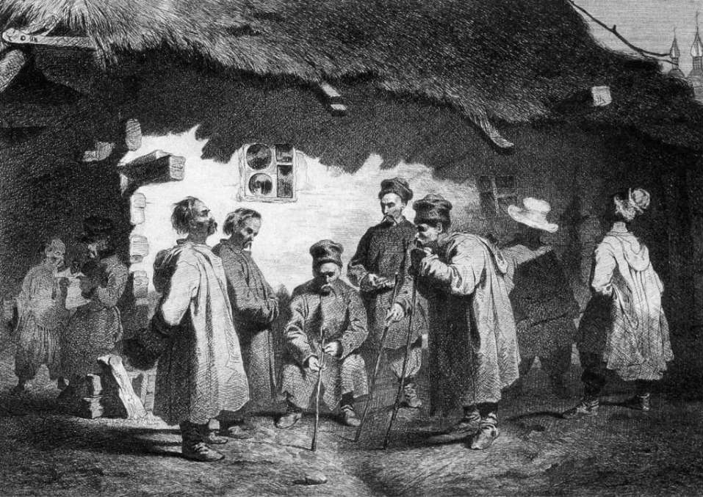
Судна рада

Slide 49
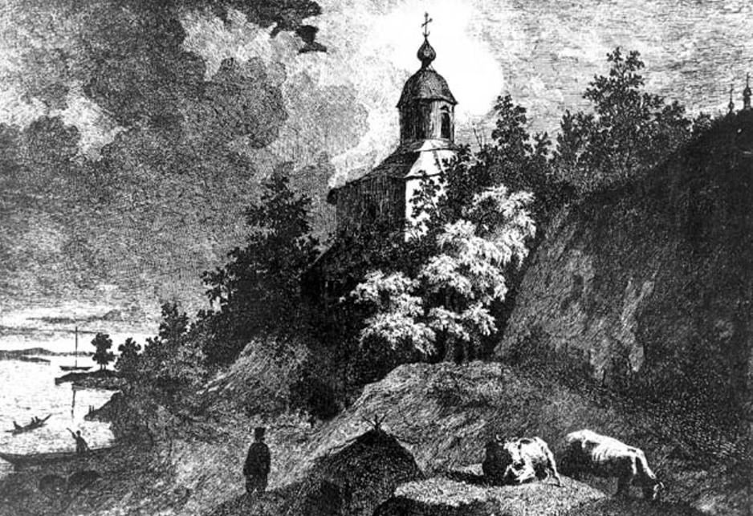
Видубицький монастир

Slide 50
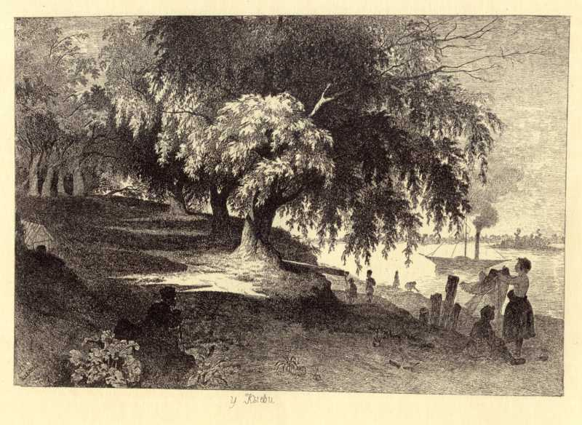
У Києві

Slide 51
Автопортрет Останні роки життя

Slide 53
Інтернет-ресурси:
https://uk.wikipedia.org/wiki/Тарас_Григорович_Шевченко
http://www.t-shevchenko.name/uk/Painting.html
http://shevchenko.ukrlib.com.ua/
http://storinka-m.kiev.ua/article.php?id=624
http://taras-shevchenko.in.ua/shevchenko_hudognik.html
http://tarasshevchenko.at.ua/photo/2

